Slide 1
Studiemorgen Doelgericht werken vanuit leerlijnen

Slide 2
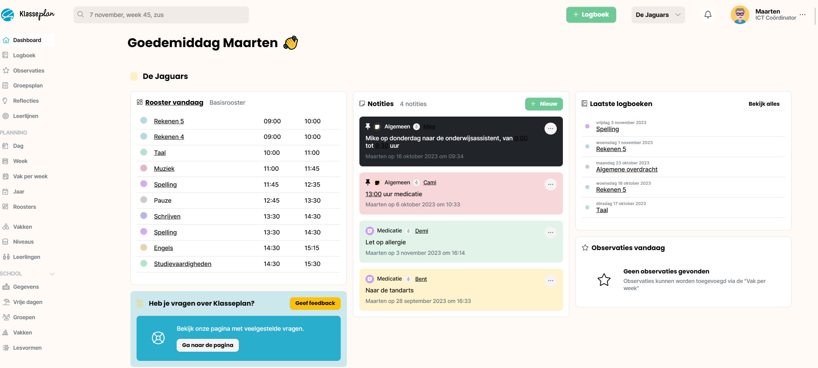
Even voorstellen
Maarten van der Steeg

Slide 3
Studiemorgen ‘Doelgericht werken vanuit leerlijnen’
9:30 | Opening en doelen
9:40 | Kerndoelen, referentieniveaus en leerlijnen
 | Opdracht 1, referentieniveaus
10:30 | Van methode naar leerlijn
 | Fasen voor ontwikkeling
11:00 | Mijn onderwijs, opdracht 2
11:15 | Inzoomen op de leerlijnen bij taal
12:00 | Hoe ziet ons taalonderwijs eruit in de toekomst?
12:15 | Bespreking en afsluiting
Pauze

Slide 4
Doelen voor deze morgen
We hebben inzicht in de referentieniveaus voor rekenen en taal
We hebben zicht op de doelen voor taal per leerjaar
We begrijpen waar de ruimte zit om keuzes te maken uit de methode als we werken vanuit leerlijnen

Slide 5
Kijkwijzer doelgericht werken
Waar moet je
over nadenken?
Volg de methode
Een nieuwe structuur?

Slide 6
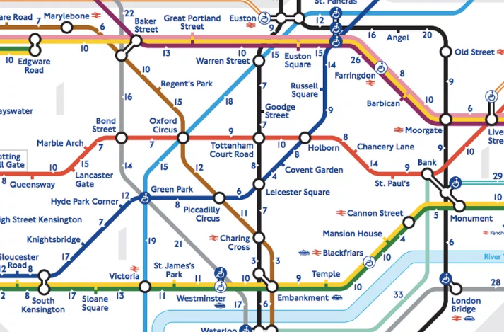
Leerlijn
Leerlijn
Een leerlijn is een opeenvolgende serie van leerstofdoelen die in samenhang tot een einddoel leiden.

Slide 7
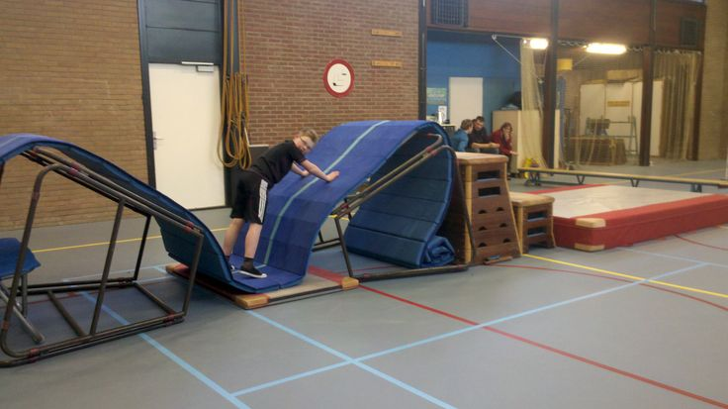
Leerlijn
De weg naar het doel bestaat uit kleine stappen, ingevuld door divers lesmateriaal en activiteiten

Slide 8
Er zijn veel verschillende activiteiten die kunnen helpen om het doel te halen
Leerdoel
Klassen gesprek
Opdrachten maken in werkschrift
Oefenen
Samen overleggen
Luisteren
Onder zoeken
Film kijken
Lezen
Spelen
Hardop zeggen
Praktisch uitvoeren
Afkijken
Instructie door leerkracht

Slide 9
Van kerndoel en referentieniveau naar leerlijn
Kerndoelen
Referentieniveaus
Leerlijnen
Methodedoelen
Wat is het einddoel?

Slide 10
Wat is nu precies het einddoel?
Doorstroomtoets met 6 aanbieders
(concept) Kerndoelen
Referentieniveaus
Referentiesets
6 uitstroomniveaus

Slide 11
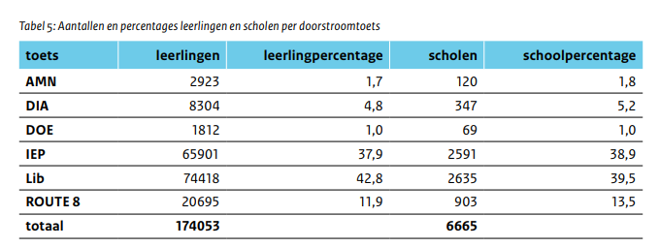
Doorstroomtoetsen

Slide 12
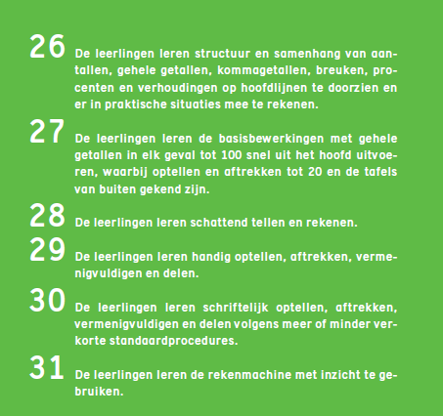
Kerndoelen 1996 van 115 naar 58 Voorbeeld, getallen en bewerkingen:

Slide 13
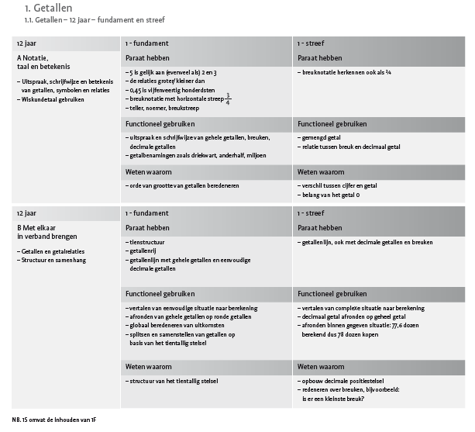
Referentieniveaus Wettelijke status sinds 2010 Nu ook gebruikt in het inspectiekader Verschillende niveaus eind groep 8: 1F (fundamenteel) en 2F of 1S: (streefniveau) 1S bevalt de inhouden van 1F 1S is meer verdiepend 2F is verder in de leerstof Bij rekenen 1F en 1S Bij taal 1F en 2F

Slide 14
Referentieniveaus Het zijn de einddoelen voor groep 8 Niet uitgewerkt naar de lagere groepen Wel verder uitgewerkt in het VO en MBO: 2F, 3F etc Soms lastig te interpreteren welk niveau nu exact bedoeld wordt

Slide 15
Referentieniveaus rekenen, domeinen
De indeling van de referentieniveaus rekenen:
Getallen
Verhoudingen
Meten en meetkunde
Verbanden

Slide 16
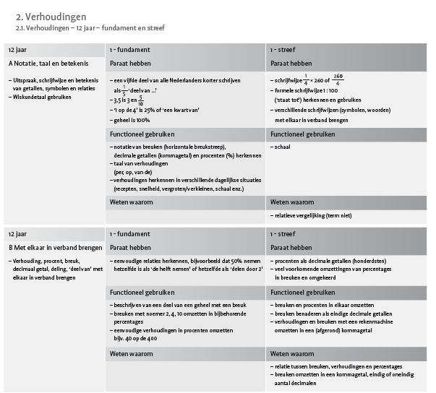
Referentieniveaus

Slide 17
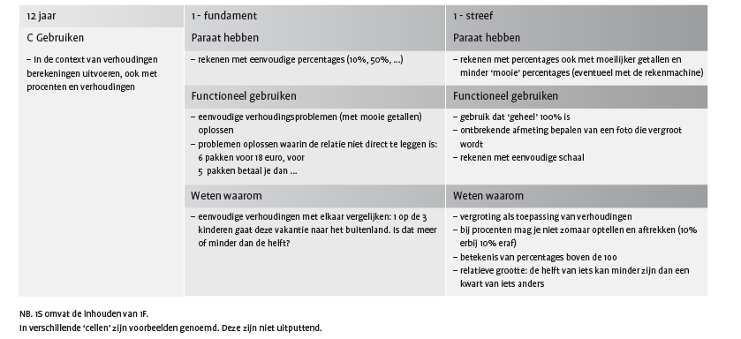
Referentieniveaus

Slide 18
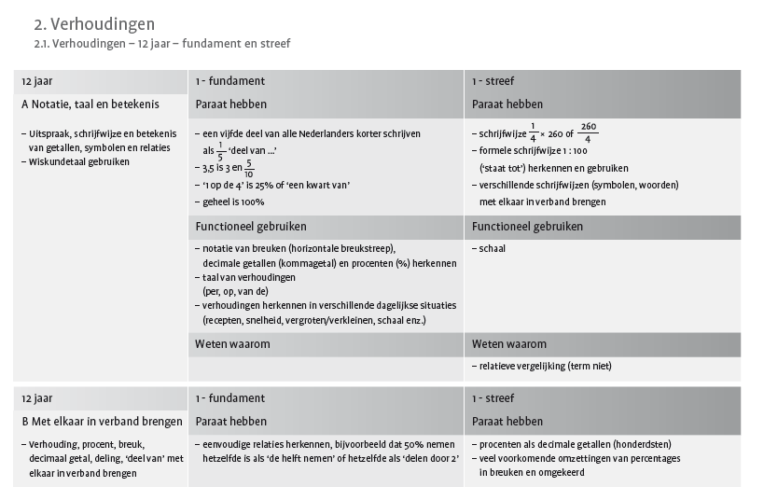

Slide 19
Referentieniveaus

Slide 20
Doorstroomtoetsen
Commissie voor toetsing en examens (CVTE) is uitvoeringsinstantie van het Ministerie van Onderwijs.
5 commerciële aanbieders en de DOE-toets
DIA
AMN
Route8
IEP
Cito LIB
en de
‘Overheidsdoorstroomtoets’, de DOE-toets (gemaakt door Cito)
Opmerking: de Centrale Eindtoets werd ook door Cito gemaakt, toen was Cito nog geen ‘commerciële aanbieder’, sinds de doorstroomtoets wel.

Slide 21
Centrale eindtoets en doorstroomtoets
Hoe krijg je bij 6 verschillende doorstroomtoetsen een gelijke verwijzing? Is de ene toets makkelijker dan de andere?
>> de toetsen zijn grotendeels gelijk: er zijn anker/referentiesets gemaakt (door Cito)
>> die bevatten vragen die elke toetsaanbieder moet opnemen in de toets en waarop het uitstroomniveau wordt bepaald
>> van deze ankersets is een openbare set beschikbaar (van de eindtoets)

Slide 22
Centrale eindtoets
Wat is ankeren of equivaleren?
Ankeren of equivaleren is een procedure waardoor we resultaten op verschillende eindtoetsen met elkaar kunnen vergelijken. Dit kunnen eindtoetsen uit verschillende jaren zijn of eindtoetsen van verschillende aanbieders. Op basis van het ankeronderzoek kunnen we gelijke prestaties over deze toetsen gelijk waarderen. Het mag voor een leerling immers niet uitmaken in welk jaar hij/zij de eindtoets maakt of van welke aanbieder de eindtoets is.

Slide 23
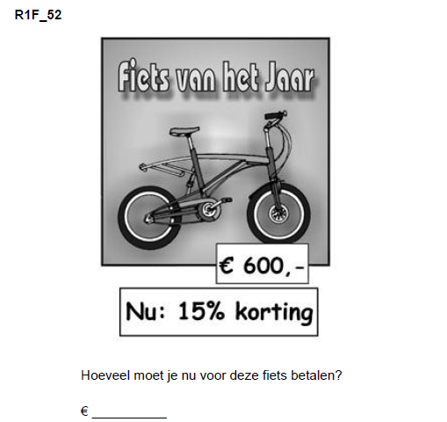
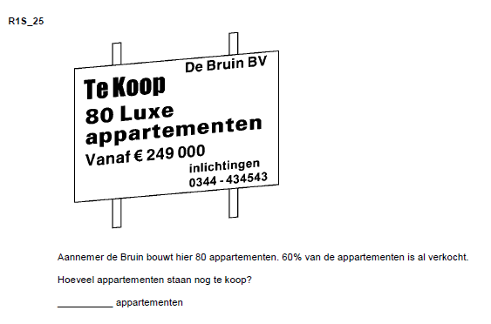
Voorbeelden referentieopgaven eindtoets

Slide 24
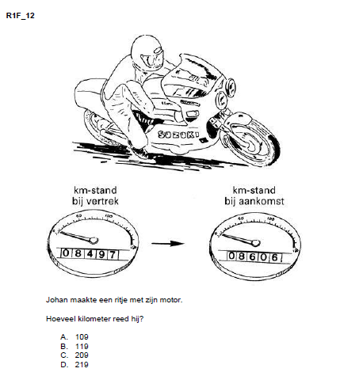
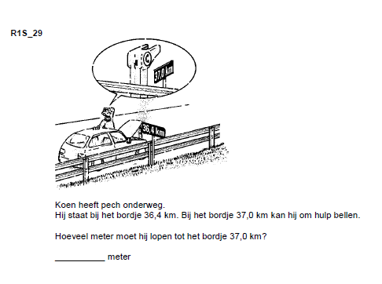
Voorbeelden referentieopgaven eindtoets

Slide 25
Referentiecesuur 1F
De referentiecesuur voor de referentieset rekenen 1F is vastgesteld op: 49 / 50. Dit betekent het volgende, uitgaande van een situatie waarin een individu alle opgaven uit de referentieset maakt:
Bij 50 of méér opgaven goed is het referentieniveau rekenen 1F behaald; bij 49 of minder opgaven goed is het referentieniveau niet behaald.
(De referentieset 1F bevat 80 opgaven)
Referentiecesuur 1S
De referentiecesuur voor de ankerset rekenen 1S is vastgesteld op: 29 / 30. Dit betekent het volgende, uitgaande van een situatie waarin een individu alle opgaven uit de ankerset maakt:
Bij 30 of méér opgaven goed is het referentieniveau rekenen 1S behaald; bij 29 of minder opgaven goed is het referentieniveau niet behaald.
(De referentieset 1S bevat 40 opgaven)

Slide 26
Centrale eindtoets en doorstroomtoets
Hoe krijg je bij 6 verschillende doorstroomtoetsen een gelijke verwijzing? Is de ene toets makkelijker dan de andere?
>> de toetsen zijn grotendeels gelijk: er zijn anker/referentiesets gemaakt (door Cito)
>> die bevatten vragen die elke toetsaanbieder moet opnemen in de toets en waarop het uitstroomniveau wordt bepaald
>> van deze ankersets is een openbare set beschikbaar (van de eindtoets)

Slide 27
Voorbeelden referentieopgaven eindtoets

Slide 28
Voorbeelden referentieopgaven eindtoets

Slide 29
Referentiecesuur 1F
De referentiecesuur voor de referentieset rekenen 1F is vastgesteld op: 49 / 50. Dit betekent het volgende, uitgaande van een situatie waarin een individu alle opgaven uit de referentieset maakt:
Bij 50 of méér opgaven goed is het referentieniveau rekenen 1F behaald; bij 49 of minder opgaven goed is het referentieniveau niet behaald.
(De referentieset 1F bevat 80 opgaven)
Referentiecesuur 1S
De referentiecesuur voor de ankerset rekenen 1S is vastgesteld op: 29 / 30. Dit betekent het volgende, uitgaande van een situatie waarin een individu alle opgaven uit de ankerset maakt:
Bij 30 of méér opgaven goed is het referentieniveau rekenen 1S behaald; bij 29 of minder opgaven goed is het referentieniveau niet behaald.
(De referentieset 1S bevat 40 opgaven)

Slide 30
Concept kerndoelen rekenen en wiskunde

Slide 31
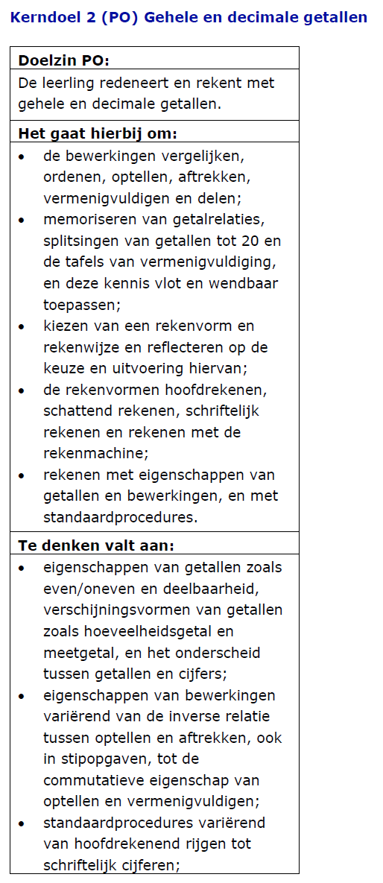
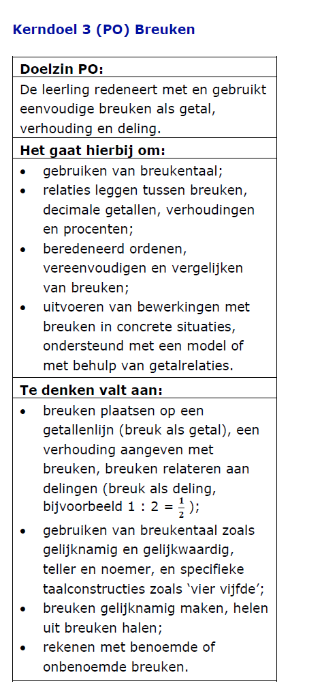

Slide 32
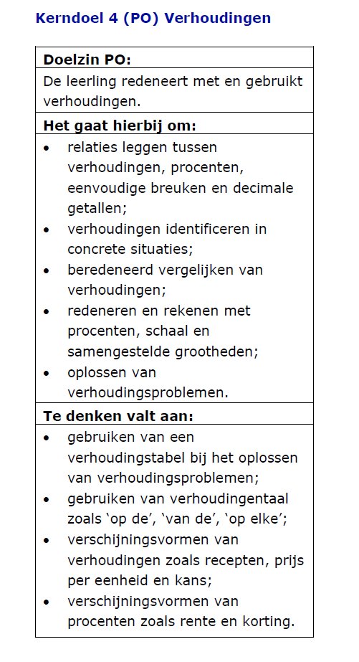
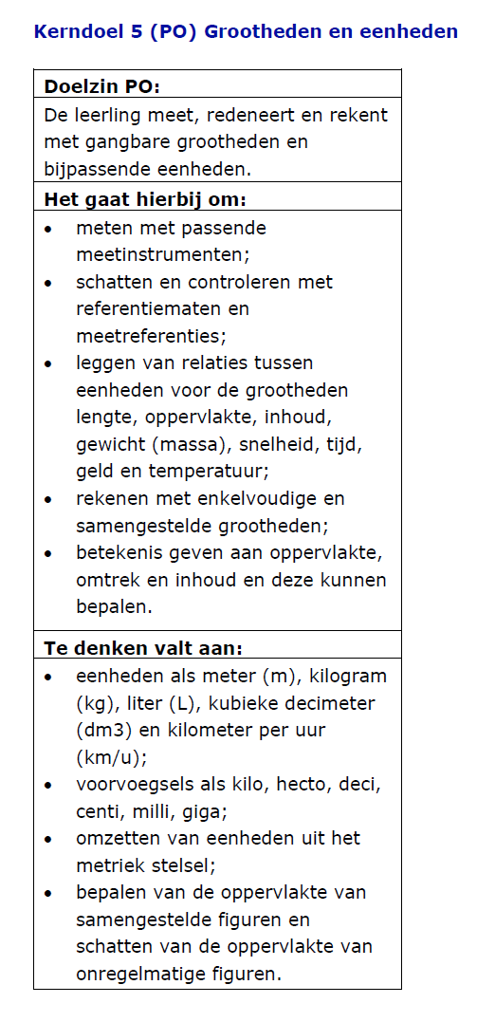

Slide 33
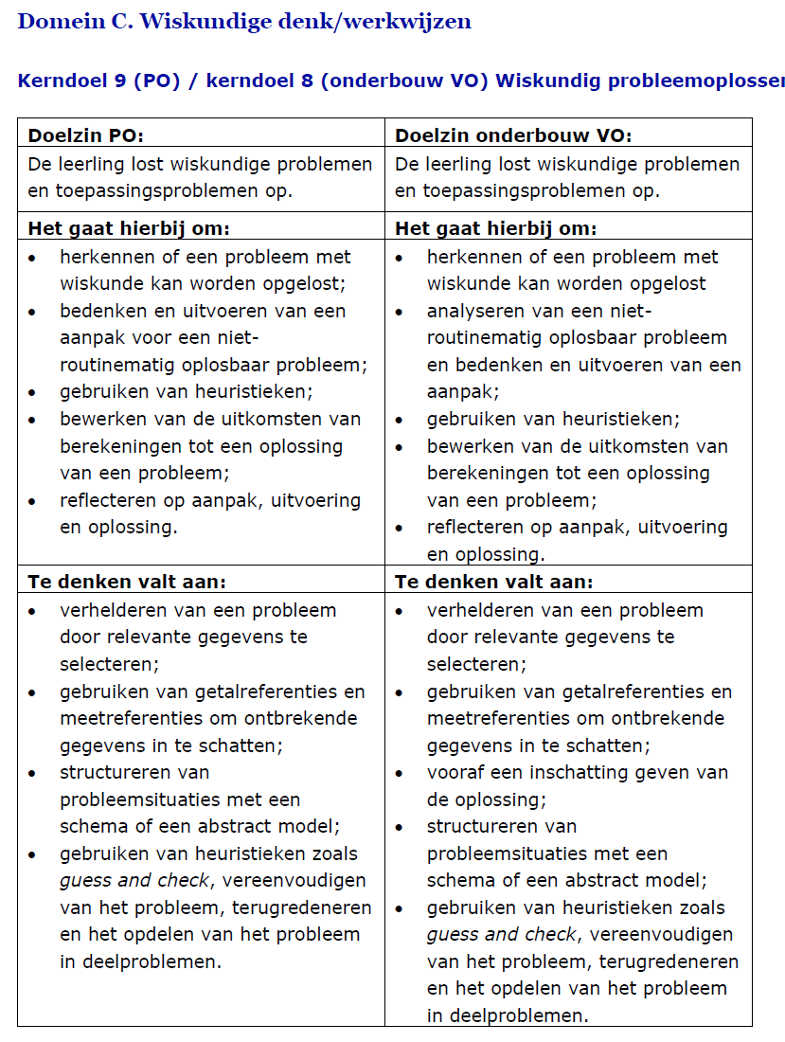

Slide 34
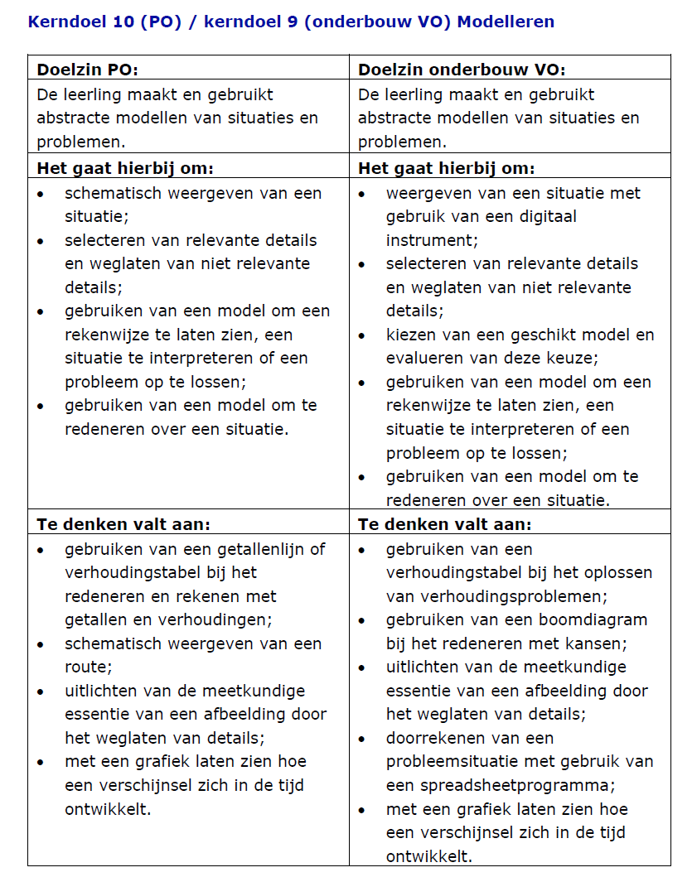

Slide 35
Leerlijn taal
Complex proces, minder ‘rechtlijnig’ dan bij rekenen.

Slide 36
Wat is nu precies het einddoel?
Doorstroomtoets met 6 aanbieders
(concept) Kerndoelen
Referentieniveaus
Referentiesets
6 uitstroomniveaus

Slide 37
Referentieniveaus taal, domeinen
De indeling van de referentieniveaus:
Mondelinge taalvaardigheid
Gesprekken
Luisteren
Spreken
Lezen
Zakelijke teksten
Fictionele, narratieve en literaire teksten
Schrijven
Begrippenlijst en taalverzorging (spelling)

Slide 38
Huidige kerndoelen Nederlands Mondeling taalonderwijs Kerndoel 1 De leerlingen leren informatie te verwerven uit gesproken taal. Ze leren tevens die informatie, mondeling of schriftelijk, gestructureerd weer te geven. … Schriftelijk taalonderwijs Kerndoel 4 De leerlingen leren informatie te achterhalen in informatieve en instructieve teksten, waaronder schema's, tabellen en digitale bronnen. Kerndoel 5 De leerlingen leren naar inhoud en vorm teksten te schrijven met verschillende functies, zoals: informeren, instrueren, overtuigen of plezier verschaffen. … Nederlands Taalbeschouwing, waaronder strategieën Kerndoel 10 De leerlingen leren bij de doelen onder «mondeling taalonderwijs» en «schriftelijk taalonderwijs» strategieën te herkennen, te verwoorden, te gebruiken en te beoordelen.

Slide 39
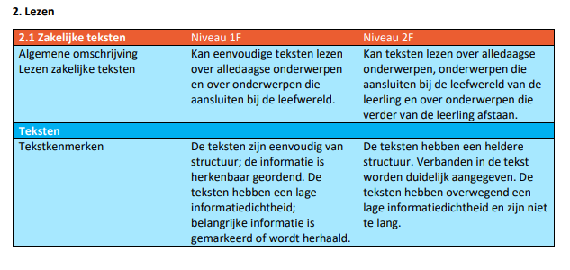
Leerlijn taal, domeinen

Slide 40
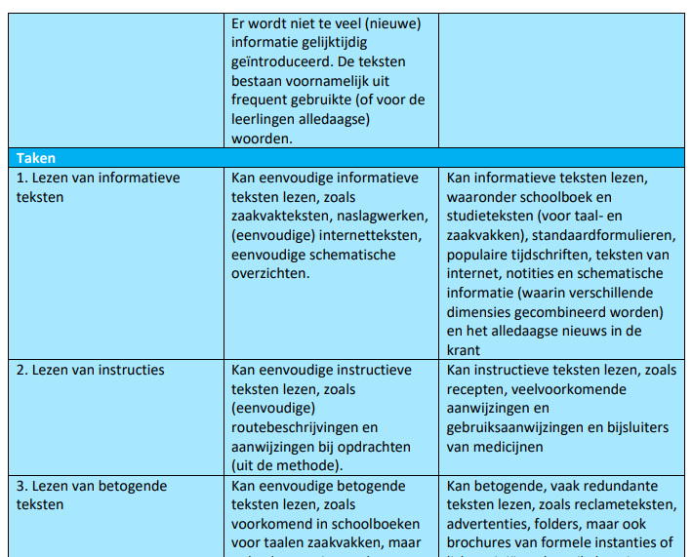

Slide 41
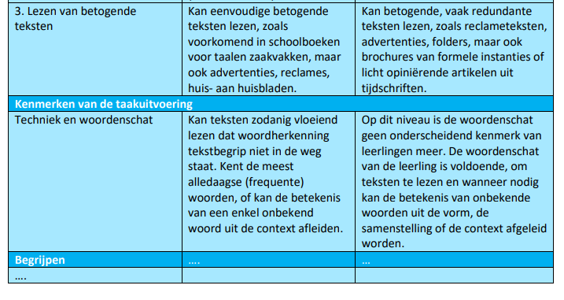

Slide 42
Centrale eindtoets
In de eindtoetsen PO onderdeel Nederlandse taal (vanaf nu: taal) is in principe ruimte om alle domeinen te meten, met daarbij de kanttekening dat in ieder geval het domein Lezen en het subdomein Taalverzorging uit het domein Begrippenlijst en Taalverzorging getoetst moeten worden conform de eisen genoemd in het Toetsbesluit PO (2014).
Het is niet wettelijk verplicht om de domeinen Mondelinge taalvaardigheid, Schrijven en Begrippenlijst uit het domein Begrippenlijst en Taalverzorging te toetsen.
Toetsaanbieders zijn vrij om vanuit deze Algemene Toetswijzer PO aan de andere domeinen invulling te geven in hun eigen handleidingen en deze domeinen op te nemen in hun eindtoets. Door ook andere domeinen in de eindtoets op te nemen kan meer recht gedaan worden aan de onderwijsinhouden voor taal en aan het evalueren van de prestaties van leerlingen aan het einde van het basisonderwijs (zie ook paragraaf 3.2 hieronder). Uiteraard blijft het de verantwoordelijkheid van de school om ervoor te zorgen dat de onderdelen die niet door een eindtoets getoetst worden, door kinderen beheerst worden.
Voor scholen is het belangrijk zich te realiseren welke domeinen in een eindtoets getoetst worden. In de eindtoetsen gaat het niet om dé taalvaardigheid van de leerling maar om een beperkt deel van de taalvaardigheid. Immers, het is niet verplicht om alle domeinen te toetsen en binnen de domeinen kunnen keuzes gemaakt worden in wat wel of niet getoetst wordt. Het is derhalve nodig om op andere wijzen dan via de eindtoets een beeld te verwerven van de ontwikkeling van de taalvaardigheid van leerlingen. Dit kan bijvoorbeeld aan de hand van methodegebonden toetsen, observaties, portfolio's en besprekingen van de uitvoering van taaltaken met leerlingen.
Een indicatie van het behaalde referentieniveau kan in het leerlingrapport dus alleen voor het domein Lezen en het subdomein Taalverzorging worden gegeven. Voor de andere (sub)domeinen dienen eindtoetsaanbieders zelf een cesuur te kunnen verantwoorden.
Bron: CVTE, Algemeen deel toetswijzer voor eindtoets PO, Versie 27 augustus 2014

Slide 43
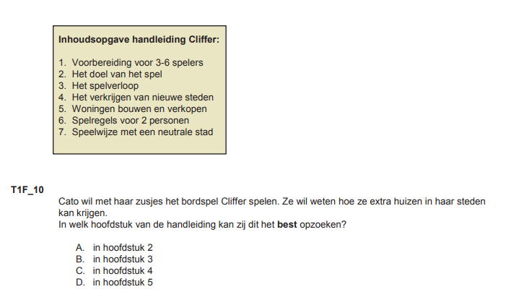
Voorbeelden referentieopgaven eindtoets lezen

Slide 44
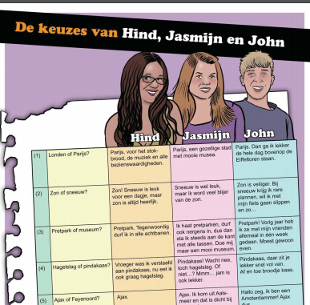
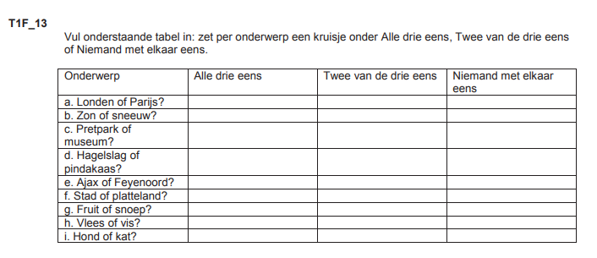
Voorbeelden referentieopgaven eindtoets

Slide 45
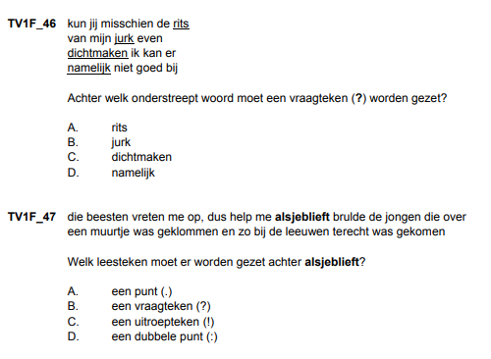
Voorbeelden referentieopgaven eindtoets, interpunctie

Slide 46
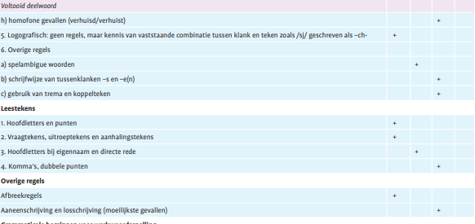
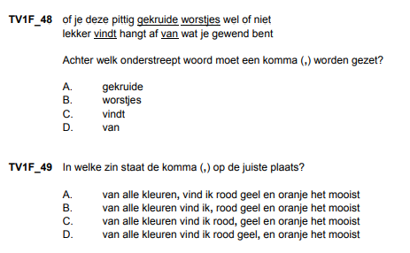

Slide 50
Conclusie
Zorg dat je kennis hebt van de referentieniveaus
Realiseer je dat er ruimte is voor interpretatie
Ook methodeontwikkelaars en toetsontwikkelaars hebben met die ruimte te maken
Niet alles wat je aanleert komt terug in de eindtoets
Focus niet teveel op cijfers, maar kijk naar de doelen zelf

Slide 51
Opdracht 1: De referentieniveaus
Bekijken
de referentieniveaus Rekenen en Wiskunde en Taal
de interpretatie van NieuwLeren
De referentieopgaven (ook gesorteerd per domein)
Bespreken
Is het eindniveau duidelijk?
Wat zijn de grootste verschillen tussen 1F en 1S
Wat betekent dit alles voor mijn onderwijs?
Weet ik op welke onderdelen de leerlingen minder goed scoren op de eindtoets?

Slide 54
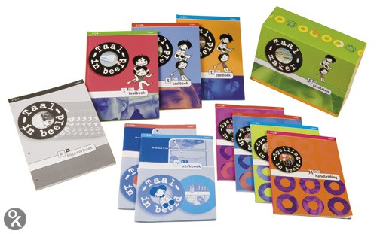
2. Van methode naar leerlijn
Leerlijnen en methodes

Slide 55
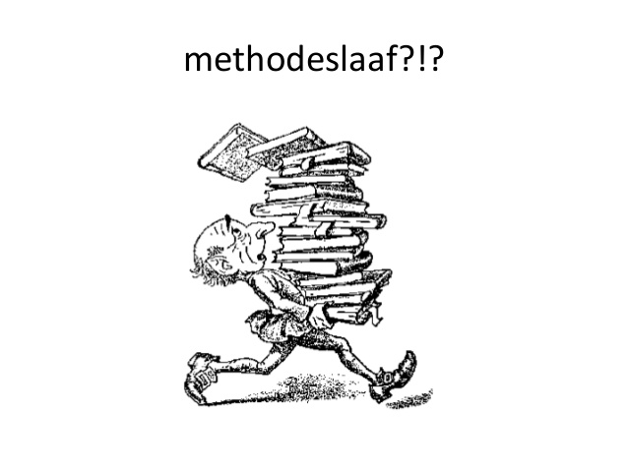
Waarom wil je losser komen van je methode?
Herkenbaar?
Leerlijn te veel verstopt in de methode
Te veel leerstof: welke keuzes maak ik?
Wat gaat er bijvoorbeeld allemaal over taal?
Taalmethode
Spelling
Begrijpend lezen
Methode technisch lezen
Methode studievaardigheden
Vrij lezen, voorlezen
Kringgesprek
….

Slide 56
Hoe ontwerp ik een mooie leerlijn?
Doelen in ik-vorm
Productdoelen of procesdoelen
Ik kan, ik weet
Ik leer over, ik train, ik oefen
Denk na over cumulatief hiërarchische doelen
Denk na over herhaling van doelen

Slide 57
3 typen leerlijnen
Doel 1
Doel 2
Doel 3
leesdoelen
schrijfdoelen
mondeling
Volgordelijke leerlijn (rekenen, spelling?)
Concentrische leerlijn (taal)
Kennisleerlijn (WO en andere vakken)
De wereld
jij
muziek

Slide 58
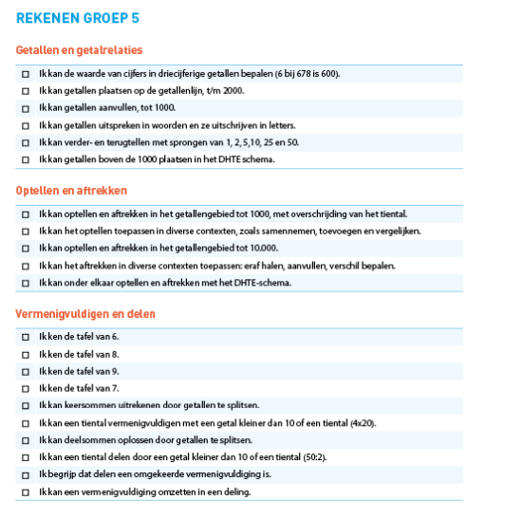
Leerlijn rekenen voorbeeld van een onderdeel van de leerlijn van groep 5

Slide 59
Van methode naar leerlijnen, hoe doe je dat?
Fase 1: leerdoelen vanuit de methode centraal zetten
Fase 2: onderdelen vanuit de methode vervangen door eigen materiaal, gebaseerd op de leerlijnen uit de methode
Fase 3: zelf leerlijnen samenstellen adv ervaringen leerkrachten, eigen inzichten etc
Fase 4: combineren van leerlijnen van de verschillende vakken (thematisch onderwijs)

Slide 60
Fase 1 Leerdoelen vanuit de methodes centraal zetten
Volg de methode, maar wel vanuit de doelen
Bekijk goed wat de toetsdoelen zijn
Deel de doelen met de leerlingen
Zorg dat de leerlingen reflecteren op de doelen!
Check regelmatig of de doelen behaald zijn (korte toetsjes (paar vragen) aan einde van de dag?)
Begin met gesprekken met leerlingen over de doelen nav hun reflectie

Slide 61
Fase 2 Onderdelen vanuit de methode vervangen
Blijf binnen de toetsperiode, bekijk daar wat de toetsdoelen zijn (zo kun je gewoon de methodetoets afnemen)
Voeg onderdelen samen zodat je aan 1 of 2 doelen per week werkt (voeg bijvoorbeeld: meten en meetkunde samen, binnen de toetsperiode)
Schrap opdrachten die overbodig zijn en die niet passen bij het doel van die dag/week
Bekijk globaal hoeveel opdrachten er overblijven per doel
Zoek er zelf materiaal bij waar nodig
Deel en bespreek de doelen met de leerlingen
Zorg dat de leerlingen reflecteren op de doelen!
Check regelmatig of de doelen behaald zijn (korte toetsjes (paar vragen) aan einde van de dag?)
Zorg voor een automatiserings/herhalingsmateriaal van belangrijke doelen en verhaaltjessommen etc

Slide 62
Fase 3 Zelf leerlijnen samenstellen
Op basis van de ervaringen zelf leerlijnen samenstellen, of onze leerlijnen gebruiken
Bepaal zelf de doelen en plan deze in een leerjaar in, verdeel de doelen over de weken
Denk goed na over de indeling, automatisering en herhaling (herhalingsboek?)
De methode gebruiken als bronnenboek
Zelf materiaal gaan ontwerpen/verzamelen
Toetsing: formatieve evaluatie (korte voortgangstoetsjes), en gesprekken met leerlingen
Leerlingen bewijzen wat ze kunnen in hun portfolio

Slide 63
Belangrijk
Weet wat het einddoel is
Methode is prima te gebruiken, maar ken de leerlijnen
Maak bewuste keuzes over welke onderdelen meer aandacht nodig hebben
Betrek de leerlingen bij de leerdoelen

Slide 64
Beheersingsgericht leren (mastery learning)

Slide 65
Beheersingsgericht leren <> methodisch leren
Weet wat het einddoel is
Formuleer succescriteria
Bedenk andere manieren om de leerling toch verder te krijgen
Niet beheerst door iedereen: neem extra tijd
Meer onderwerpen door elkaar heen
Niet beheerst? Komt later wel, of RT etc
Tempo van de methode aanhouden
Steeds een beetje niet beheersen, risico op ‘gatenkaas’, probleem bij complexere onderwerpen

Slide 66
Stappen naar het werken vanuit leerlijnen (los van de methode)
Zorg dat je de leerlijnen goed kent (concreet)
Verdeel de doelen over het jaar
Zorg per blok (aantal weken) voor duidelijke succescriteria (toets oid)
Zoek per blok naar voldoende lesmateriaal
Plan herhaling in (aparte dag, herhalingsweek)
Plan automatisering in
Bereid een blok voor als team en evalueer dit ook
Kies samen welke strategieën je de leerlingen aanleert

Slide 67
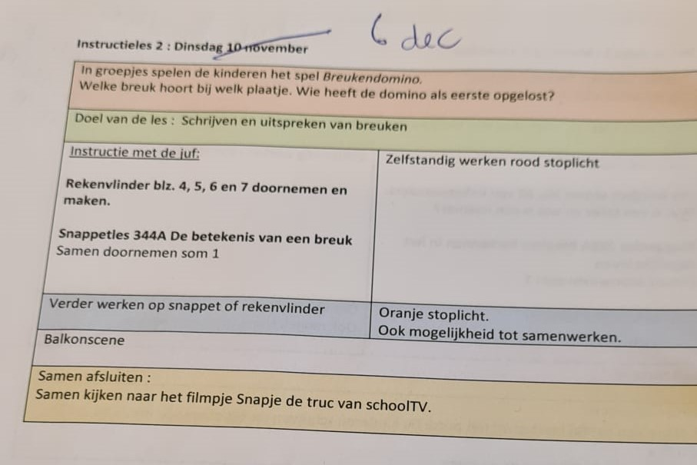

Slide 69
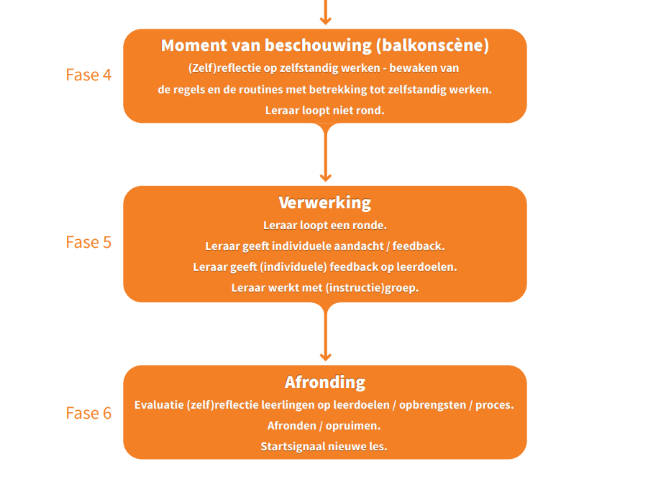

Slide 70
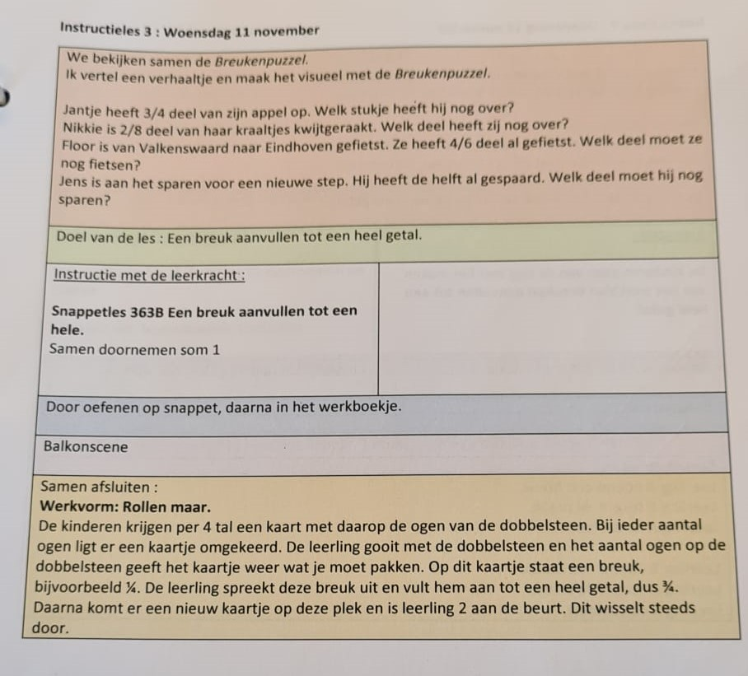

Slide 71
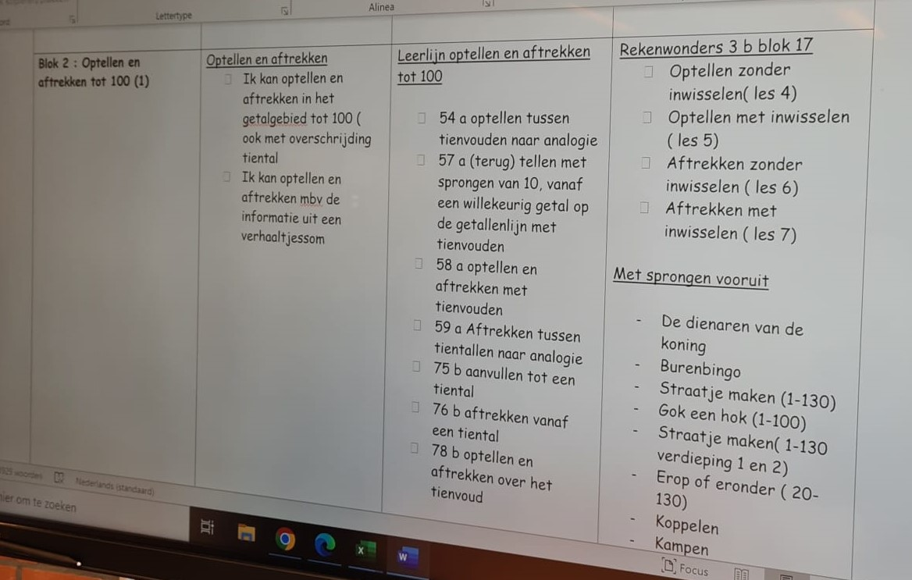

Slide 72
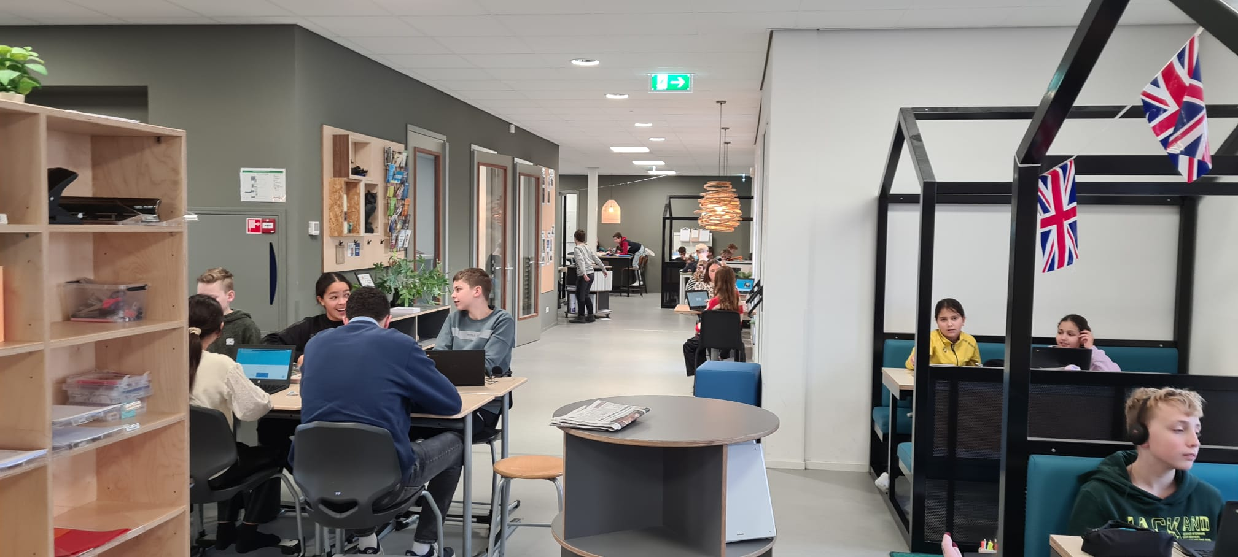
Werken in units
Instructie in aparte lokalen
Verwerking in deze ruimte
Leerkrachten en onderwijsondersteuners
Rustige werksfeer
Rekenen: 50% gynzy en spellen, papier, etc
Langere tijd met een doel/domein bezig
Sommige leerlingen meer structuur
Goede werksfeer, weinig conflicten
Samenwerking tussen leerkrachten
Doelen staan centraal
Portfolioboekje per leerling
Matrix om doelenvoortgang bij te houden

Slide 73
Opdracht 2
Bespreek aan de hand van ‘Mijn onderwijs’ en de fasen waar jij met je school zou willen uitkomen.
Bespreek ook: waar liggen kansen, waar gaat het al goed, waar liggen uitdagingen?
Deel ervaringen over wat je al hebt gedaan, wat ging goed etc?
Volg de methode
Een nieuwe structuur?

Slide 74
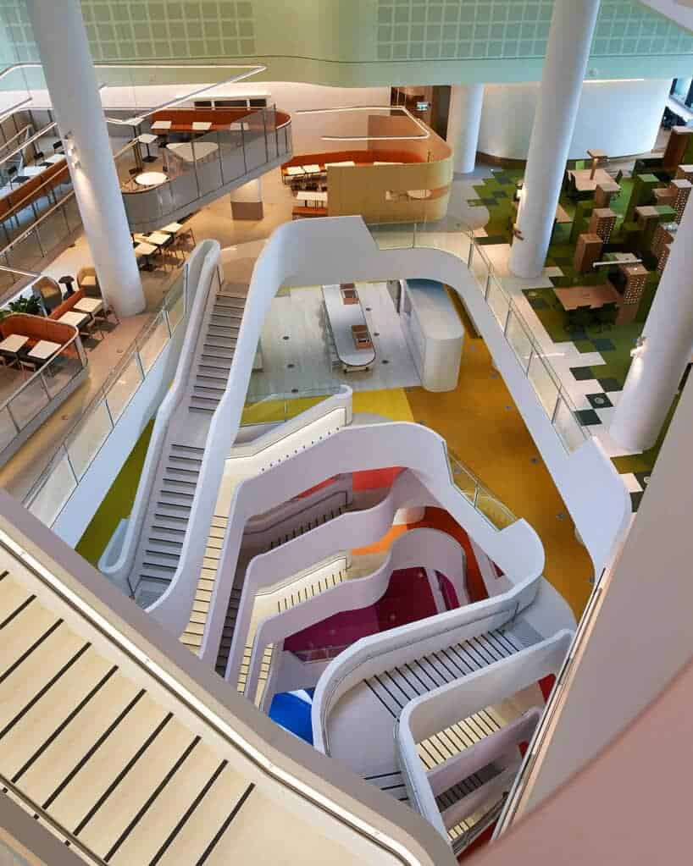
Leerlijn taal
Meer concentrisch van opbouw.
Welke elementen spelen een rol?

Slide 75
Rijke taal

Slide 76
Referentieniveaus taal, domeinen
De indeling van de referentieniveaus:
Mondelinge taalvaardigheid
Gesprekken
Luisteren
Spreken
Lezen
Zakelijke teksten
Fictionele, narratieve en literaire teksten
Schrijven (stellen)
Begrippenlijst en taalverzorging (spelling)

Slide 77
Leerprocessen en ontwikkelingsprocessen
Bij leerprocessen, zoals het leren decoderen of het leren van grammaticale regels, gaat het om expliciete processen, waarbij duidelijke instructie nodig is (bijvoorbeeld directe instructie).
Bij ontwikkelingsprocessen, zoals het leren begrijpen van teksten, gaat het om impliciete processen. Daarbij staat frequent en gemotiveerd oefenen (bijvoorbeeld zelf teksten lezen) met adequate ondersteuning en feedback centraal.

Slide 78
Leerprocessen en ontwikkelingsprocessen
In de onderwijspraktijk valt op dat we het liefst in alle taalonderdelen expliciete instructie willen geven.
> kleine woordenschat: dan leren we ze woordbetekenissen aan
> leesbegrip: we leren ze leesstrategieën aan
> zwakke leesvaardigheid: we oefenen specifieke moeilijkheden met ze
> moeite met spellen: nog een keer de spellingsregels uitleggen
>> dit berust op misconcepten

Slide 79
Woordenschat
‘De woordenschat van hoogopgeleiden in hun dagelijks leven is vele malen armer dan geschreven taal. Het is voor leraren dan ook een onmogelijke opgave om de woordenschat van leerlingen helpen te ontwikkelen door alleen woordbetekenissen uit te leggen. Zonder aandacht voor rijke contexten en rijke teksten is woordenschatontwikkeling niet mogelijk.’
Niet woorden aanleren, maar woordenschat faciliteren door veel voor te lezen, door hun te stimuleren veel te lezen.
Focus op losse woorden in een tekst leidt juist af van het begrijpen van de tekst als geheel

Slide 80
Leerprocessen en ontwikkelingsprocessen
Expliciet aangeleerde kennis en vaardigheden leiden niet vanzelfsprekend tot impliciete ontwikkelingsprocessen!
Ook vaak gericht op toetsen, dus onderdelen die minder afgetoetst worden doen we ook minder vaak, zoals het schrijven van teksten.
Hoe dan wel? Een aantal denkrichtingen:

Slide 81
Leerprocessen en ontwikkelingsprocessen
Ontwikkelingsproces
Leraren roosteren tijd in zodat leerlingen frequent kunnen lezen in zelfgekozen boeken.
Ze zorgen voor rijke teksten, aansluitend bij uitdagende thema’s, voor interessante gesprekken over diepgaande vragen en voor (schrijf)opdrachten rond die thema’s.
De thema’s zijn niet alleen voor taal, maar sluiten aan bij het grotere thema dat behandeld wordt in de groep.

Slide 82
Leerlijn lezen, wat is leesbegrip
Leesbegrip = DV x ETB x LMH x TK x AD
DV = decoderen en vloeiendheid
EV= ervarings- en taalbasis (wat weet je al van dit onderwerp, woordenschat)
LMH = leesmotivatie en hoeveelheid tekst
TK= tekstkwaliteit (rijke teksten, meerdere teksten over een onderwerp)
AD = actief denken (gesprekken, schrijven over teksten, interessante betekenisvolle opdrachten)

Slide 83
Leerlijn begrijpend lezen
Begrijpend lezen is alleen in Nederland een apart vak
Scores voor leesbegrip belangrijk bij de verwijzing naar het VO
Leesbegrip komt op vergelijkbare wijze tot stand als mondelinge taal
Begrijpen van een tekst verloopt grotendeels onbewust
Soms zijn onbewuste processen niet toereikend: dan kan een lezer ervoor kiezen om bewust iets te herhalen, langzamer lezen etc.

Slide 84
Begrijpend lezen: tekst- hard -hoofdvragen
Denken over tekstvragen:
waar gaat deze tekst over, wat wil de maker vertellen
Denken over hoofdvragen
Wat valt je op, wat voor nieuws heb je geleerd? etc
Denken over hartvragen
Wat voel je bij de tekst? Wat vond jij het mooist?
Een of twee vragen per tekst, niet alle vragen bespreken
Woordenschat is belangrijke basis, maar ga geen losse woorden trainen
Lezen en voorlezen!!

Slide 85
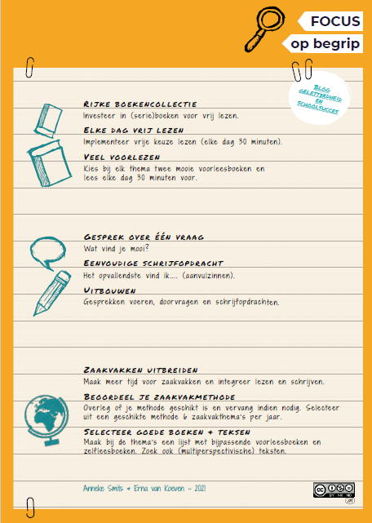

Slide 86
Leerprocessen en ontwikkelingsprocessen
Schrijven (stellen)
Wat zijn goede schrijfopdrachten?
Dit is een punt van aandacht voor een later moment om goed over na te denken. Zie ook Rijke taal, vanaf blz 316.
Voor nu: gebruik schrijfopdrachten uit de methode aangevuld met eigen opdrachten.
https://www.kennisrotonde.nl/vraag-en-antwoord/Correcte-zinnen-formuleren-in-schrijfopdrachten

Slide 87
Taal leren is complex, concentrisch. De uitvoering is echter redelijk eenduidig. Wat kun je doen?
Woordenschat: lezen, lezen, lezen, voorlezen, voorlezen
Taalbeschouwing
Spreekwoorden en gezegden
Zinsontleding: wees nuchter, wel belangrijk, maar niet altijd alle details .
Spelling: ook veel lezen en schrijven
Werkwoordspelling: vooral dt regels, wel regels, hou het simpel, ook veel schrijven en dictee
Spreken en luisteren

Slide 88
Opdracht 3 Leerlijn taal
Bekijken
Boek Leerlijnen voor het basisonderwijs, verdeeld over de leerjaren
Doelen taal per groep van verschillende taalmethodes
Bespreken, kies je groep
Welke doelen zijn relevant bij taal?
Is hier een methode voor nodig?
Hoe plannen we dit in?
Wil je dit, wat is het alternatief?
Wat hebben leerkrachten nodig?
Hoe borgen we dit op schoolniveau op de langere termijn?

Slide 89
Filmpje kindgesprekken
https://www.leraar24.nl/247171/kind-coachgesprek-met-goede-feedback-leerdoelen-halen/

Slide 90
Samenvatting en conclusie
Ken je leerlijnen, bespreek dit in je team
Methodes zijn een prima hulpmiddel om je onderwijs vorm te geven, maar probeer er wel boven te staan door de leerlijnen te kennen
Wees niet bang om samen als team eigen keuzes te maken
Er zijn geen vaste oplossingen, ontwikkel een gezamenlijke visie en een gezamenlijke taal over leerlijnen
Je onderwijs vormgeven vanuit leerlijnen geeft keuzevrijheid, kansen en energie! Ga de uitdaging aan!

Slide 91
Doelen voor deze middag
We hebben inzicht in de referentieniveaus voor rekenen en taal
We hebben zicht op de doelen voor taal per leerjaar
We begrijpen waar de ruimte zit om keuzes te maken uit de methode als we werken vanuit leerlijnen
We denken na over de route om te komen tot het werken vanuit leerlijnen op onze school

Slide 92
Maarten van der Steeg
06-13027919
info@nieuwleren.nl
www.nieuwleren.nl
www.leerlijnen.nl

